Slide 1
TULP
The Ultimate Lego Project

Slide 2
Description du projet
The Ultimate Lego Project est un projet permettant à ses utilisateurs d'effectuer des recherches à l'intérieur d'une base de données contenant une multitude d'ensembles (sets) de Lego et d'ensuite consulter les instructions d'assemblage de ces ensembles de Lego.

Slide 3
Utilisateur cible
Toute personne possédant un appareil Android et qui se passionne pour les Lego.

Slide 4
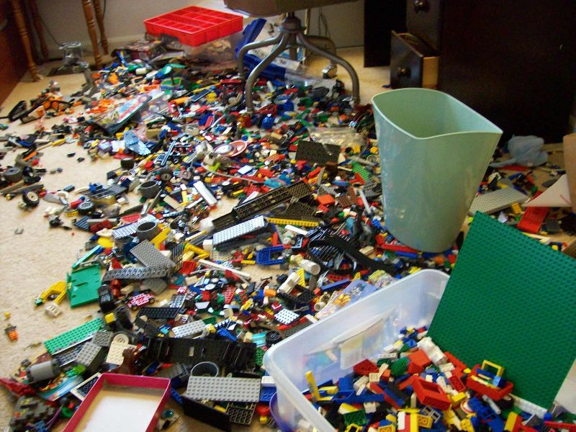
Besoins comblés par TULP
Vous êtes-vous déjà retrouvé ainsi ?

Slide 5
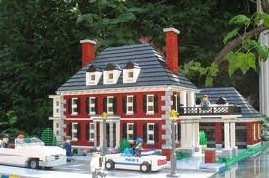
Besoins comblés par TULP
Avec une idée !

Slide 6
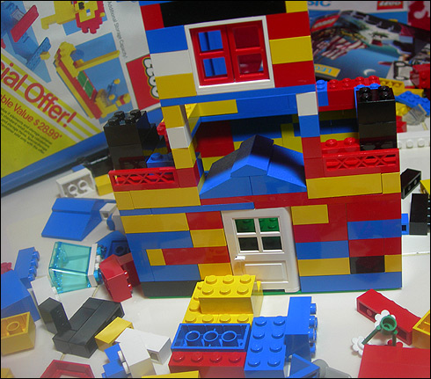
Besoins comblés par TULP
Malheureusement, après quelques heures...

Slide 7
Besoins comblés par TULP
Vous êtes-vous déjà cassé la tête à essayer de trouver un cadeau à quelqu'un, par exemple, votre nièce ou votre neveu ?
La solution est si simple...

Slide 8

Besoins comblés par TULP

Slide 9
Détails techniques

Slide 10
API
Nom : Cubiculous
URL : http://www.cubiculus.com/api/
Main API Calls :
GetAllLegoInstructions
GetLegoInstructionsById
GetLegoSetsById
Limitations : 10 000 API Calls /month

Slide 11
Database
Table BuildingInstructions
Id
Description
Name (setId)
ShortcutPicture
Table InstructionsImages
Id
BuildingInstructionsId
Url

Slide 12
Database
Table LegoSets
Id
BoxNo
Description
Name
Model Name
Price
Pieces
Released
Favorite
Seen

Slide 13
Universal Image Loader
https://github.com/nostra13/Android-Universal-Image-Loader
Utilité : télécharger des images et les mettre en cache
Économie de temps substantielle
Plusieurs options disponibles : cache en mémoire, sur disque, type de redimensionnement, etc.

Slide 14
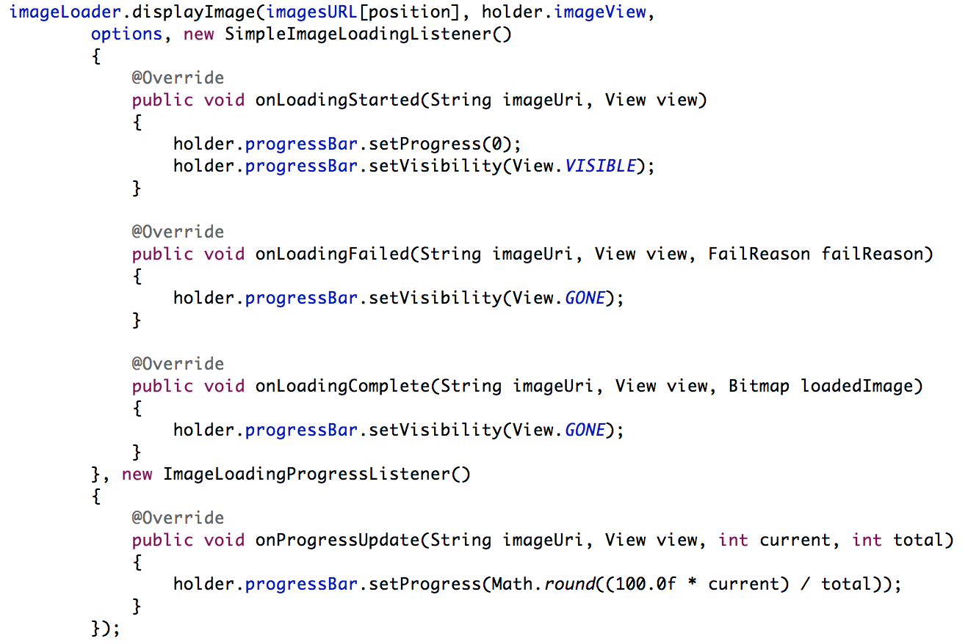
Universal Image Loader

Slide 15
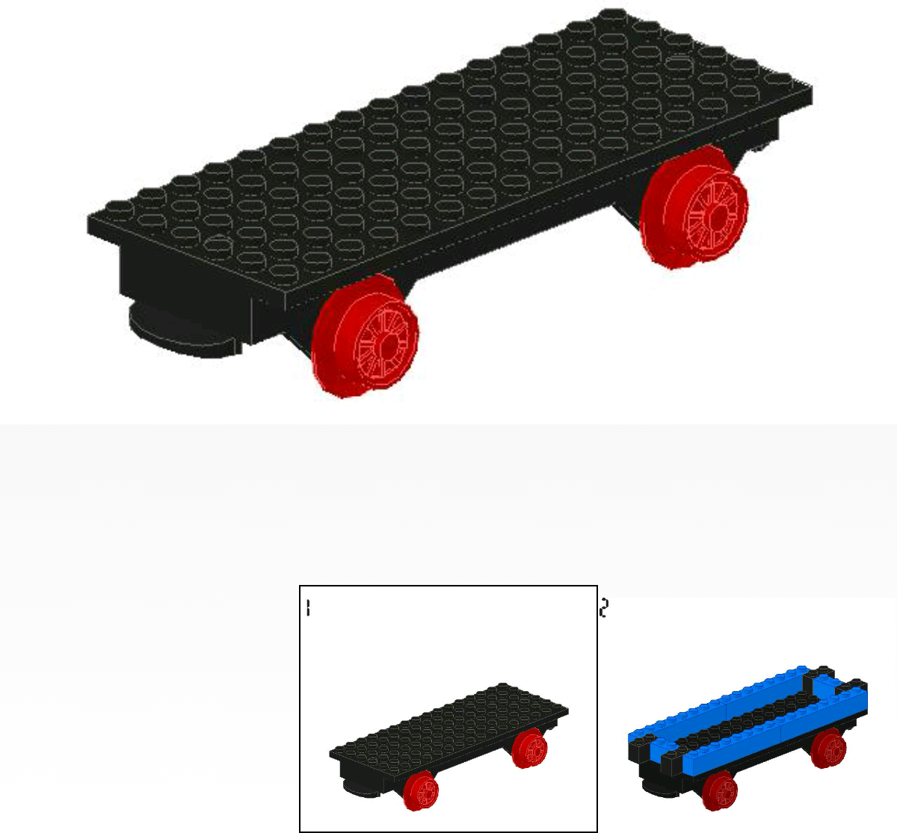
ViewPager avec plus d'une page

Slide 16
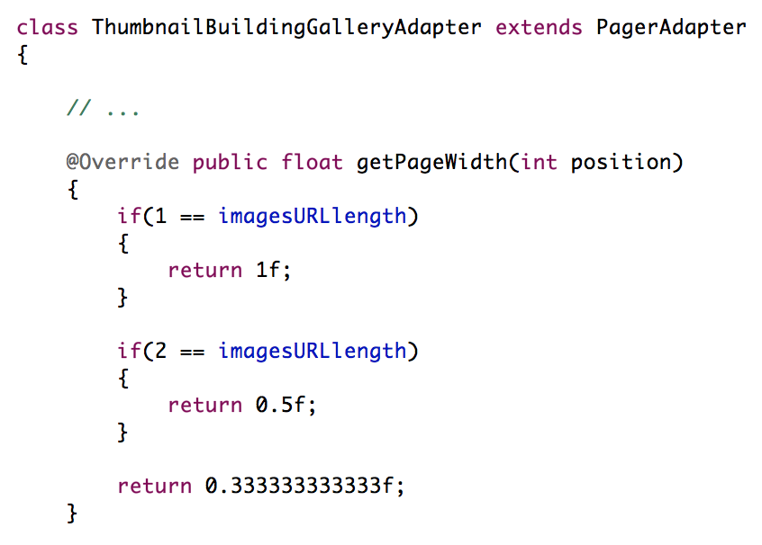
ViewPager avec plus d'une page

Slide 17
Problèmes rencontrés
Beaucoup de problèmes dûs à l'API
Utilisation du “name” comme setId quand le “name” est une valeur numérique mais aucune vérification.
Changement dans la quantité d'information retournée par l'API call getAllBuildingInstructions.

Slide 18
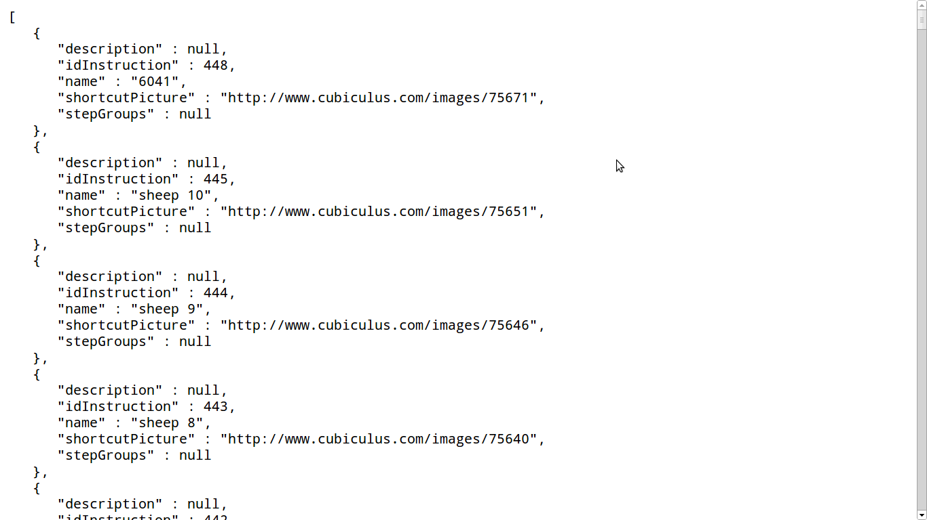
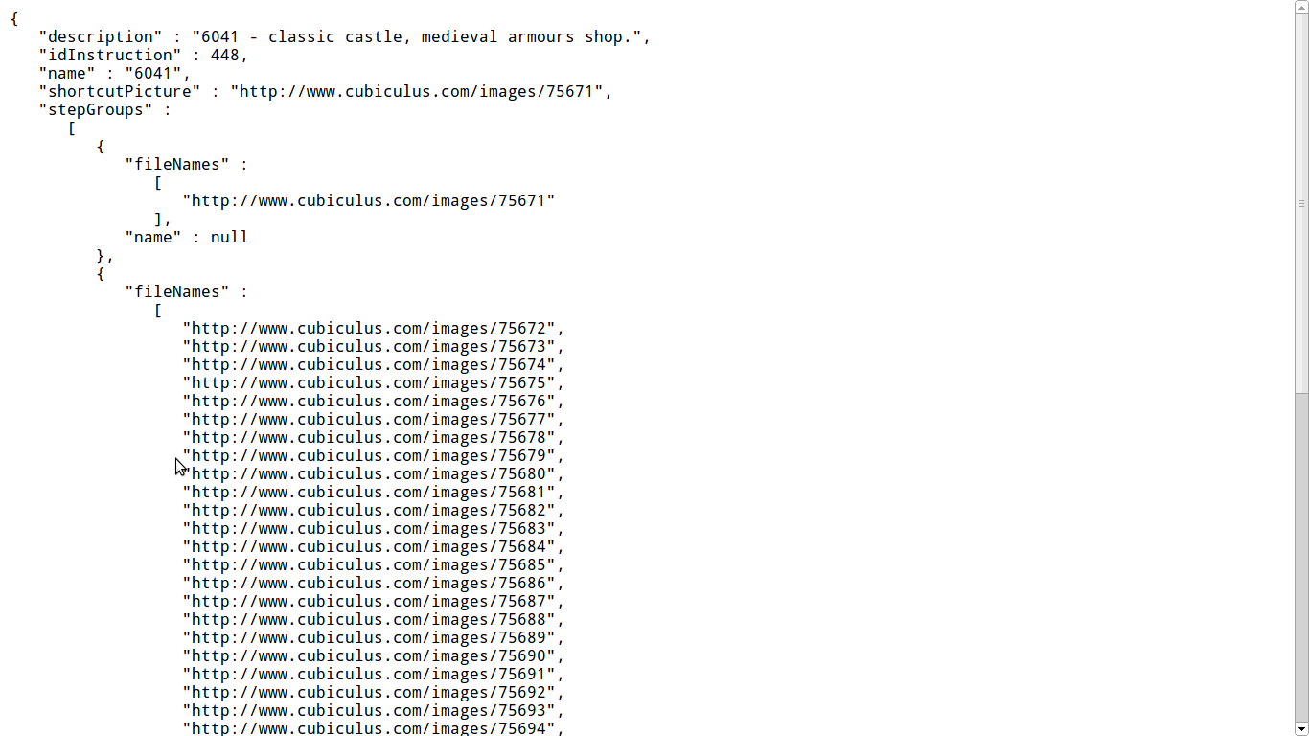
Changement à l'API

Slide 19
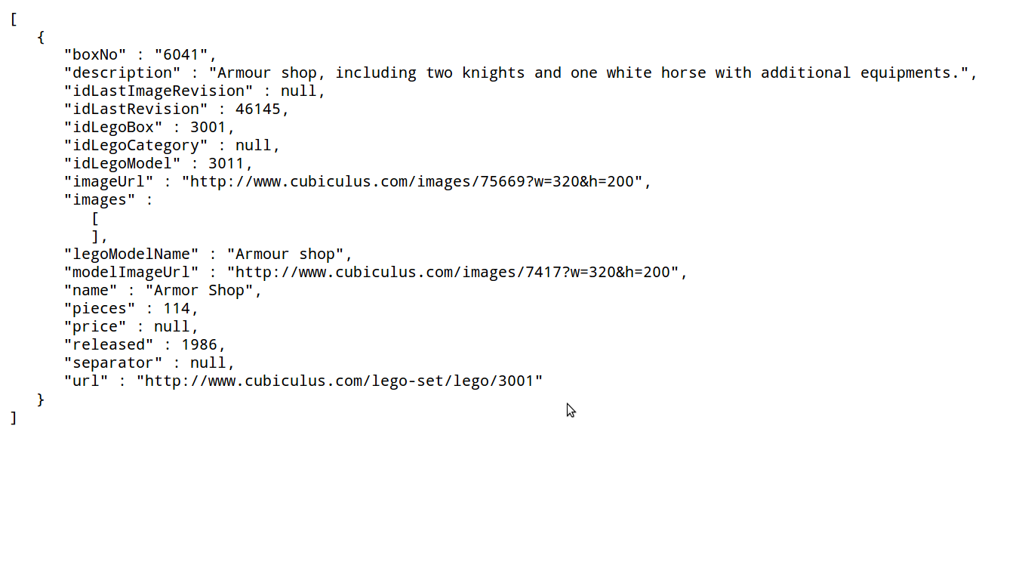
Nom qui référence setId

Slide 20
FIN

